Slide 1
第3章 基本概念和 常用无源器件

Slide 2
概论
通信的目的是传递信息, 通信系统大致分为两大类: 一类是有线通信, 如电话、计算机局域网等；另一类是依靠电磁辐射通过无线电波来传递信息, 即无线通信, 如电视、 广播、 雷达、 导航、卫星等。天线是将来自发射机的导波能量转变为无线电波, 或者将无线电波转换为导波能量的一种装置。

Slide 3
对于长距离通信非常重要；
提高输出功率（增加额外的功率放大器）；
提高接收灵敏度（增加额外的低噪声放大器）；
用高增益的天线；
四分之一波长的天线易做也有效，但对于低频，无法做到很小（433MHz，16.4cm；868MHz:8.2cm）;
如果既需要长距离通信，有需要小尺寸，天线的研究非常重要！

Slide 4
天线的分类及功能
天线的种类很多，按用途可将天线分为通信天线、广播电视天线、雷达天线等；按工作波长，可将天线分为长波天线、中波天线、短波天线、超短波天线和微波天线等；按辐射元的类型可将天线分为两大类： 线天线和面天线。
① 天线应能将导波能量尽可能多地转变为电磁波能量。 这首先要求天线是一个良好的电磁开放系统, 其次要求天线与发射机或接收机匹配。
② 天线应使电磁波尽可能集中于确定的方向上, 或对确定方向的来波最大限度的接受, 即天线具有方向性。
③ 天线应能发射或接收规定极化的电磁波, 即天线有适当的极化。
④ 天线应有足够的工作频带。

Slide 6
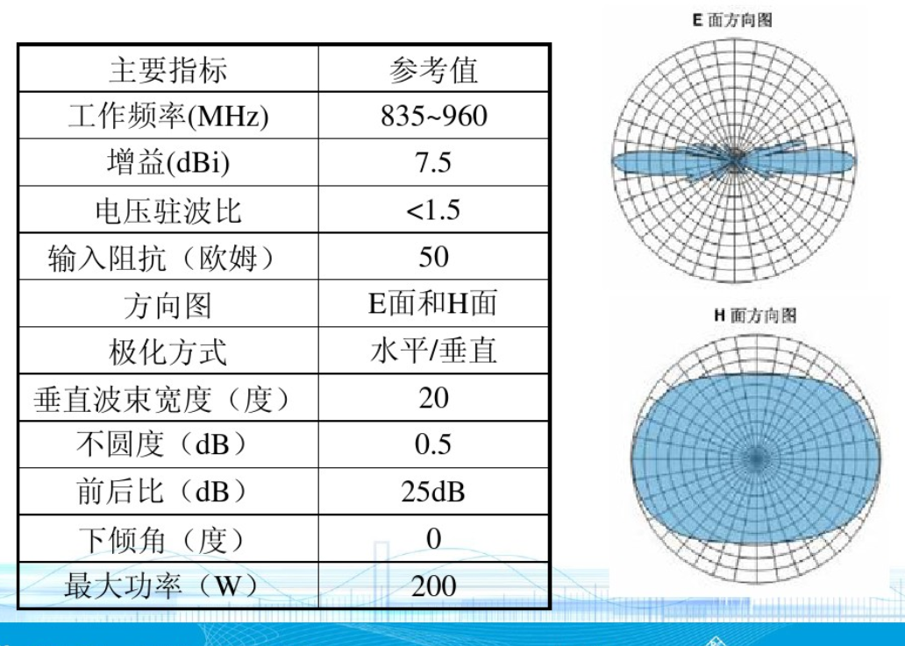
天线的指标

Slide 7
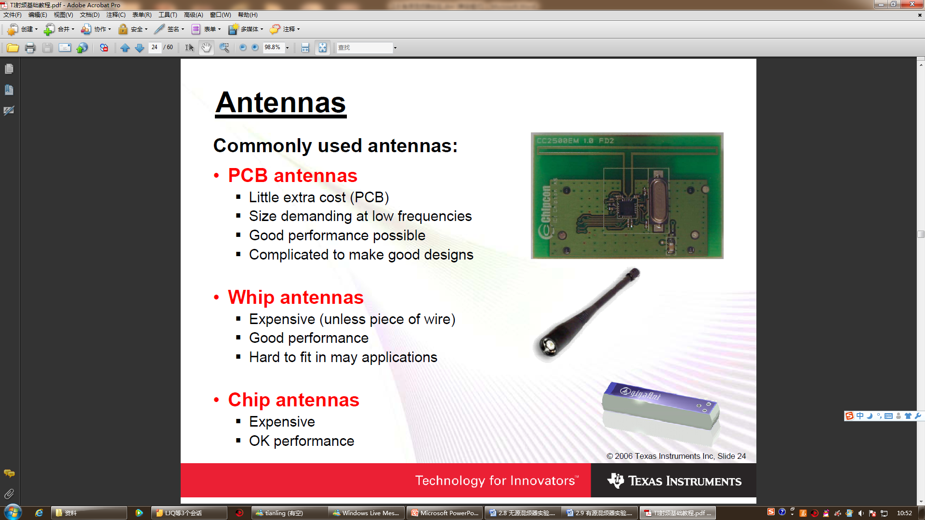
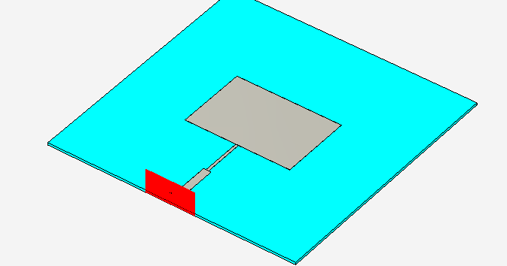
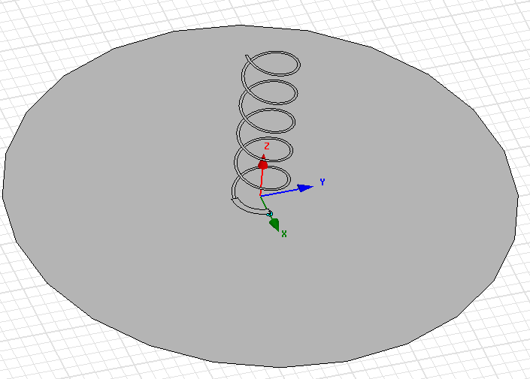
常见天线
PCB天线（损耗小，便于集成设计）；
贴片天线；
渐变槽天线；
鞭状天线（价格高，性能好，应用受限）；
螺旋天线

Slide 8
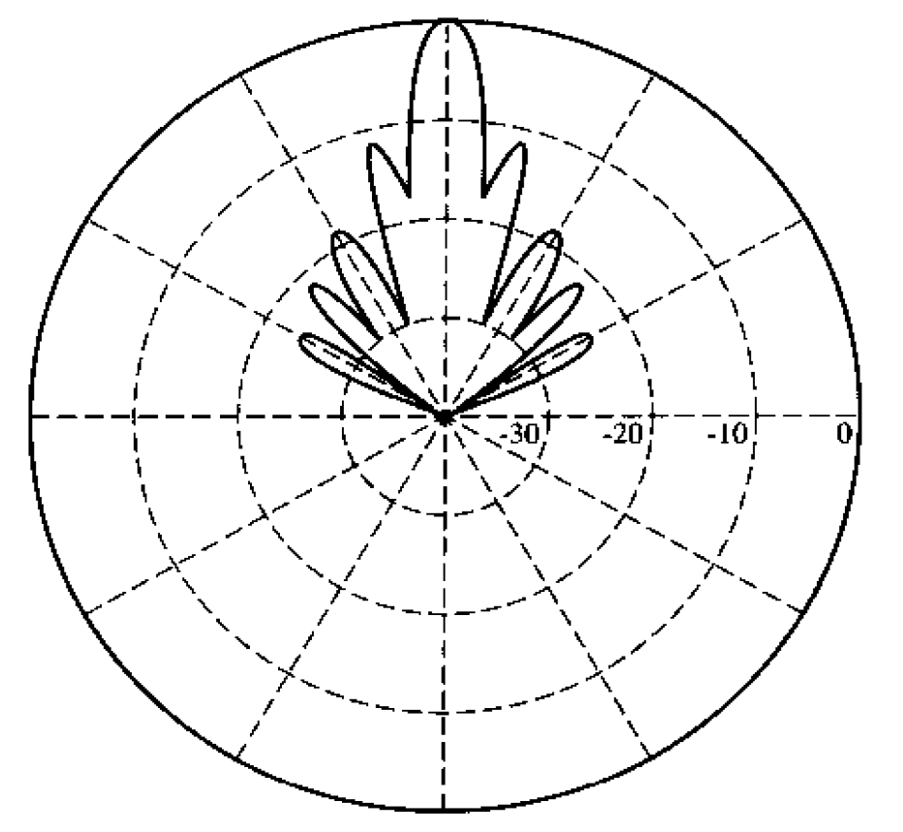
天线的主要参数
天线辐射特征图
波瓣图
主波束、副瓣
波束宽度
极化
线极化、圆极化

Slide 9
天线的主要参数
天线的方向性、增益和效率
方向性：功率的无量纲比值
各向同性天线
全向天线
定向天线
波束宽度与方向性
效率
增益
天线口径、孔径效率、有效面积
Notes:
天线口径A能获得的最大方向性D＝4πA/λ².实际总小于此方向性。D＝η4πA/λ².实际接收功率Pr=AeS,Ae=Dλ²/4π.
4πA/
9

Slide 10
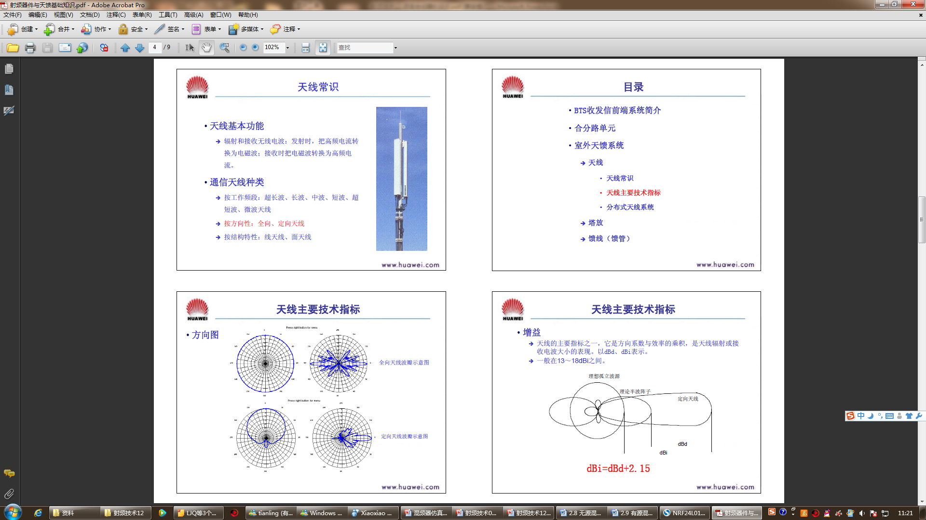
天线的方向图

Slide 11
天线的增益
天线的增益一般用dBi表示。dBi是指在输入功率相等的条件下，实际天线与理想的辐射单元在空间同一点处所产生的信号的功率密度之比。它定量的描述了一个天线把输入功率集中辐射的程度。

Slide 12
贴片天线
标准
矩形贴片天线结构
原理简介
馈电方式
重要的设计公式
阻抗

Slide 13
例
基片介电常数2.2, 厚度1mm， ，
试求（1）辐射阻抗，（2）频带宽度， （3）匹配电路（到50Ω）。中心频率3.5GHz.
解：
（1）阻抗
（2）频带宽度（VSWR<2)
（2）频带宽度（VSWR<2)

Slide 14
（3）用λ／4阻搞变换器，则其特征阻抗
λ／4长度为16.1mm, 50ohm微带宽度3.03mm.
（4）验证：
I：建模

Slide 15
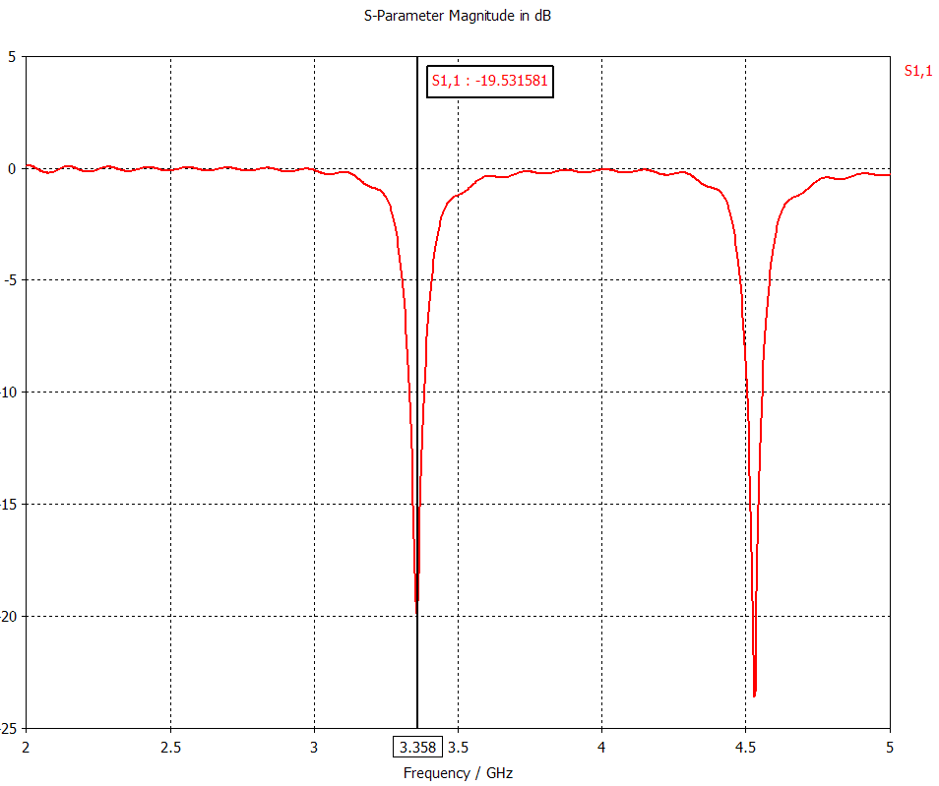
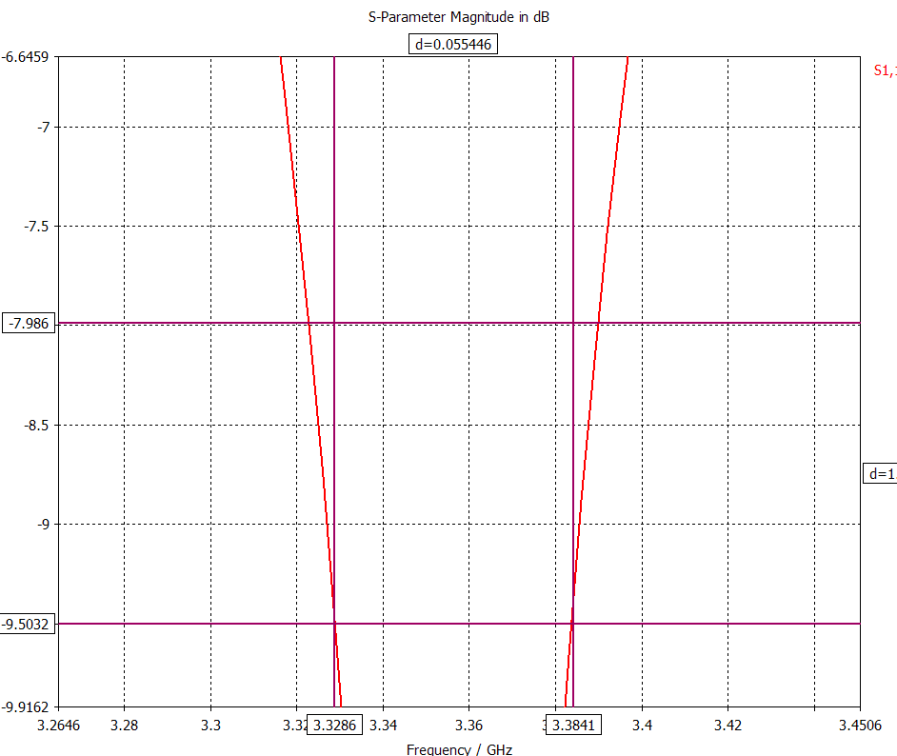
II：仿真结果
S11
中心频率3.36GHz，相对带宽1.65%

Slide 16
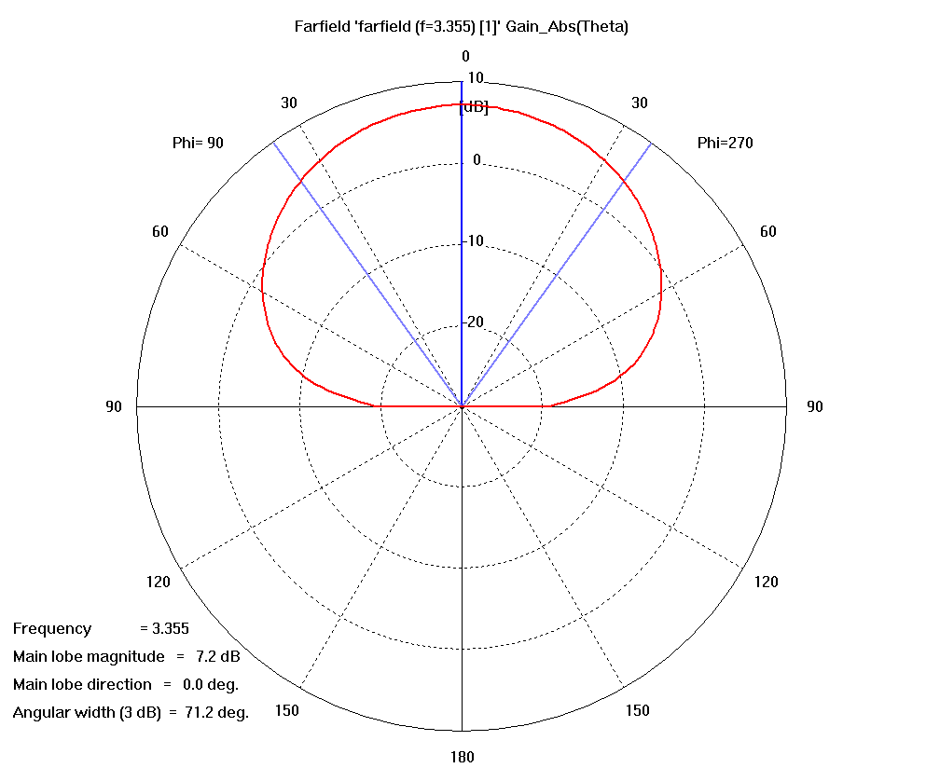
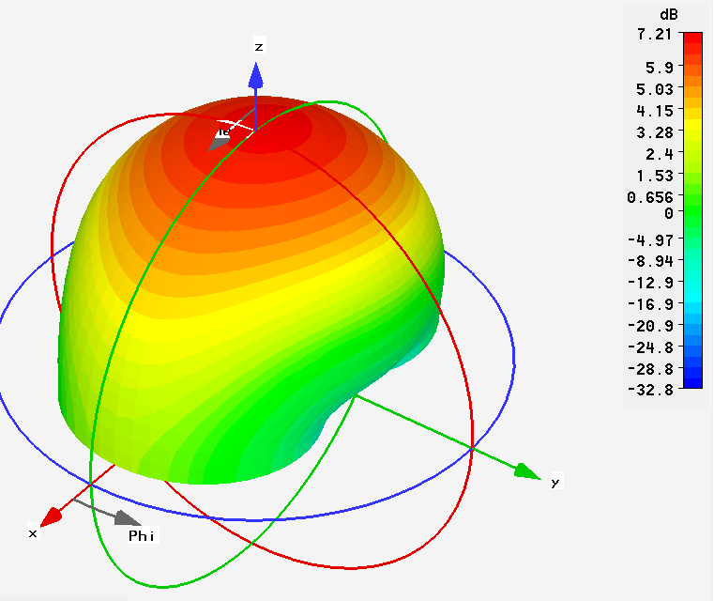
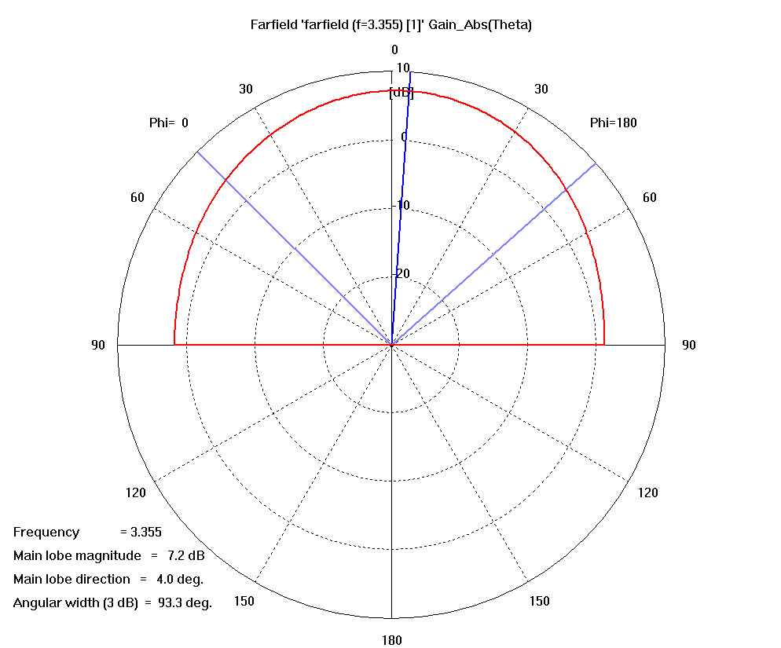
增益：7.2dBi
φ=90 °
φ=0 °

Slide 17
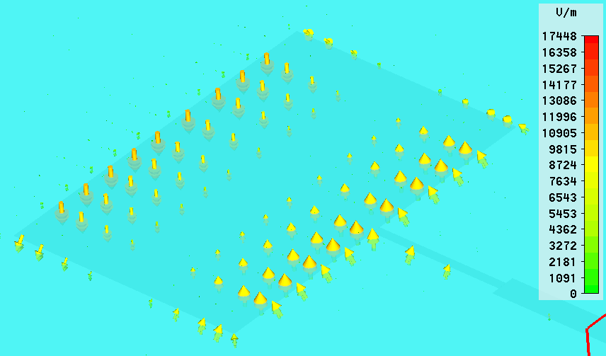
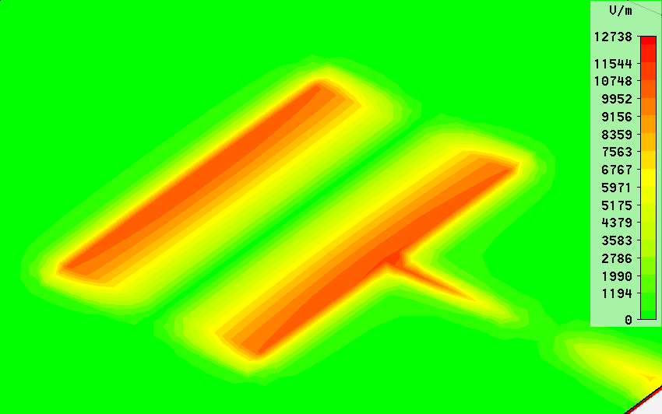
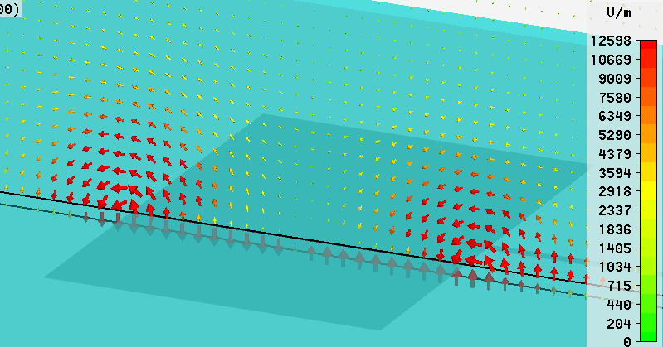
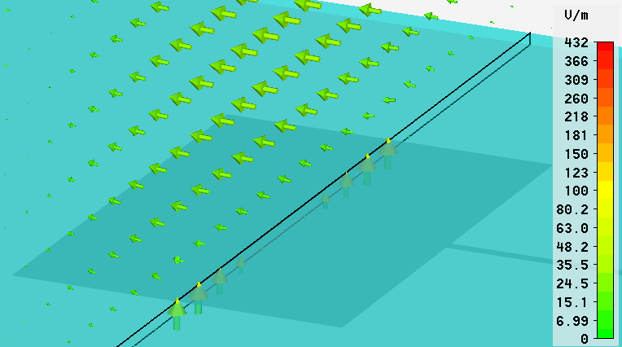
场分布

Slide 18
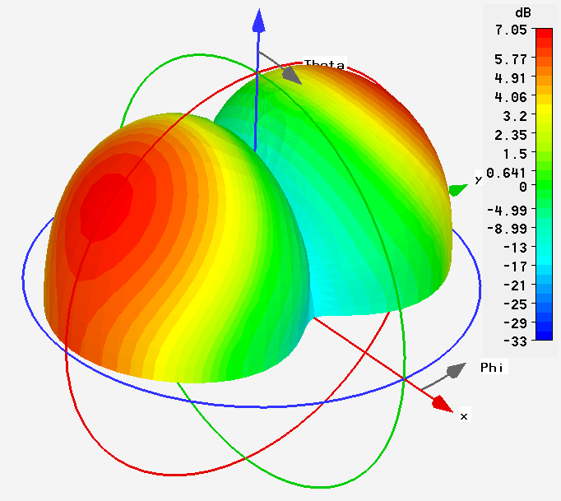
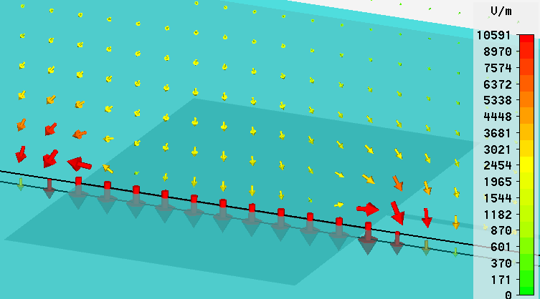
第二谐振点
考虑：1.宽度W与第二谐振点的关系
2.主谐振点上增益与W的关系

Slide 19
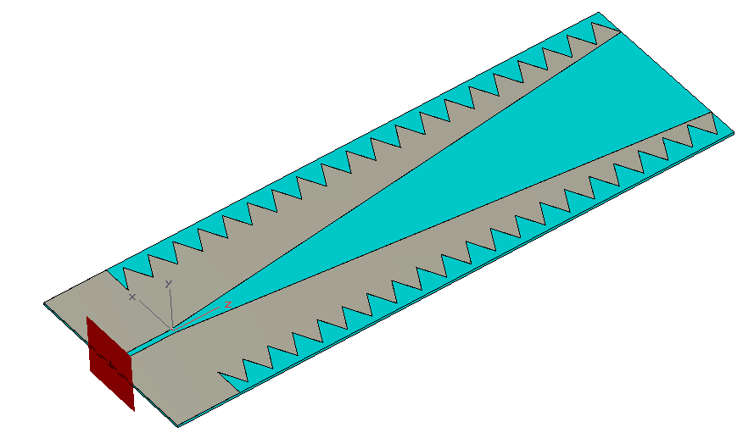
渐变槽天线
原理简介

Slide 20
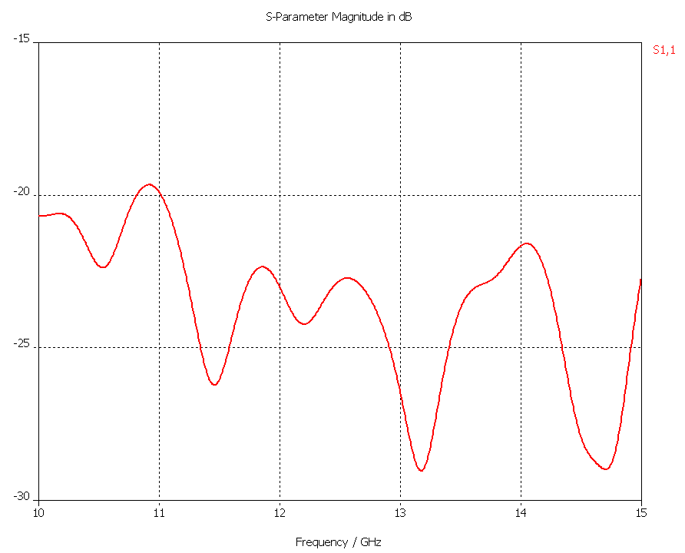
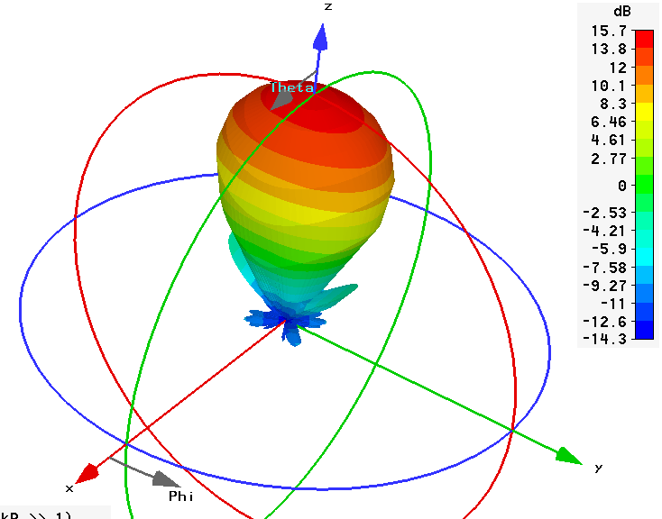

Slide 21
螺旋天线
原理简介

Slide 22
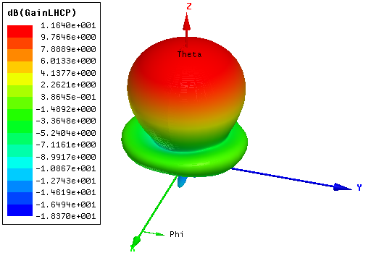
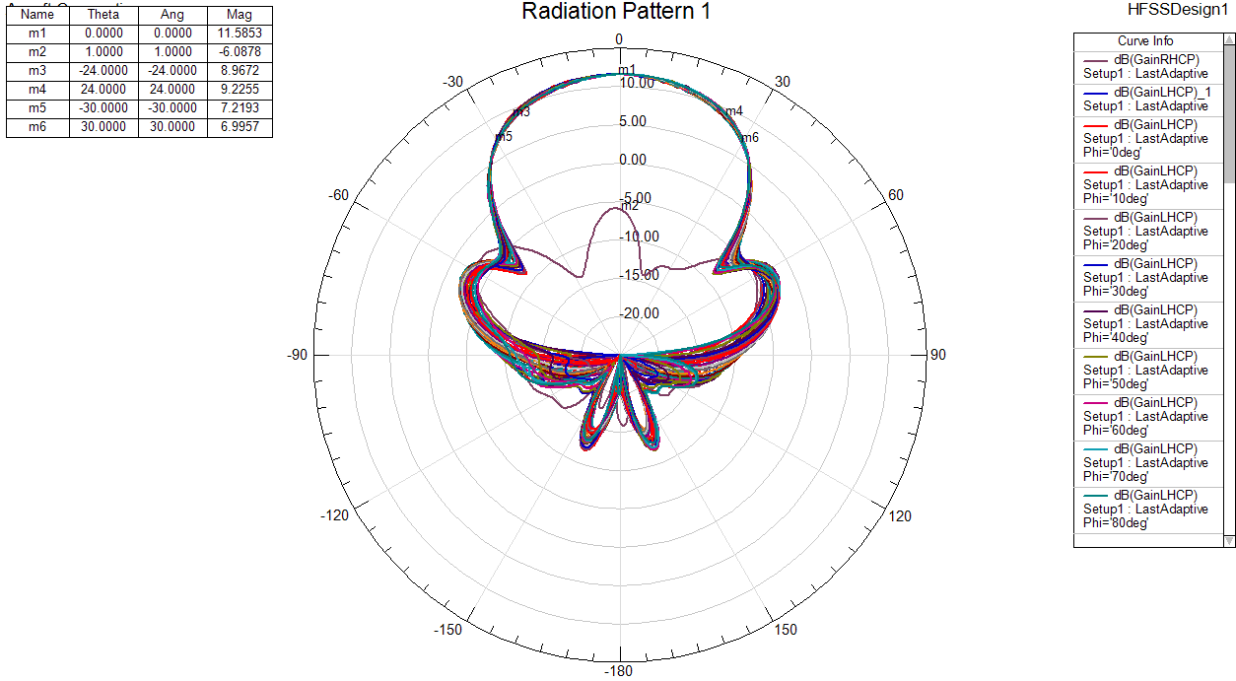
增益

Slide 23
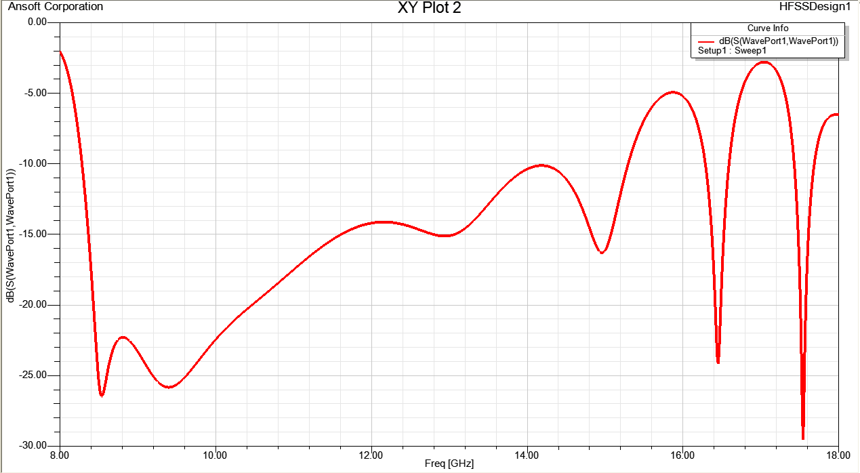
反射

Slide 24
全波仿真软件简介并举例
以贴片天线为例说明CST的使用
模型计算
建模
仿真设置
结果显示
对设计的反馈
利用仿真软件进行研究

Slide 25


Slide 26
相控阵天线系统简介
相控阵天线由多个在平面或任意曲面上按一定规律排列的天线单元和信号功率分配/相加网络所组成。每个天线单元都设置一个移相器，用以改变天线单元之间信号的相位关系。天线单元之间信号幅度的变化则通过功率分配/相加网络和衰减器来实现。
相控阵天线原理图
相控阵天线相位扫描系统基本工作原理

Slide 27
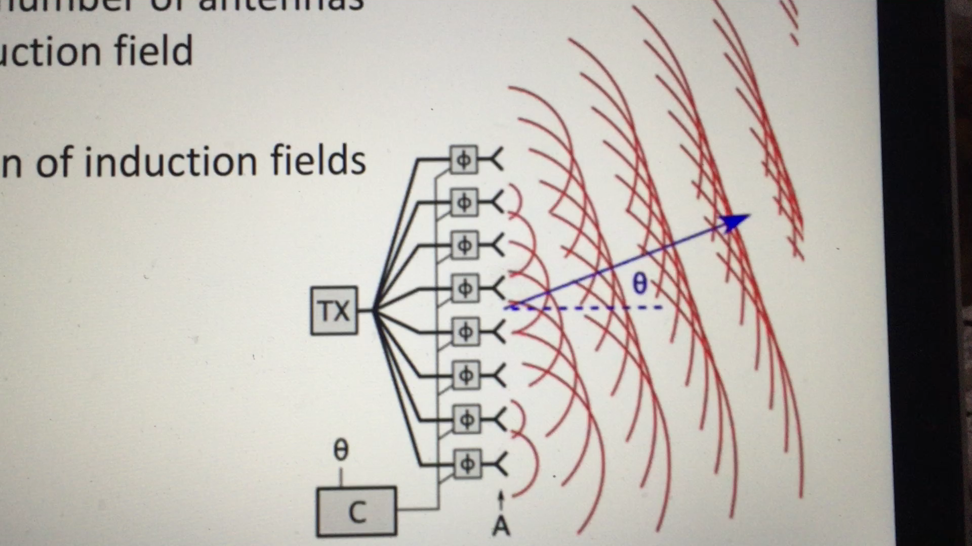

Slide 28
MIMO天线简介
MIMO系统利用空间分级，可以明显提高传输速率。
传统的天线系统（SISO）
根据香农定理，无线信道容量C由信号带宽和信噪比决定；
C=Blog₂(1+S/N)

Slide 29
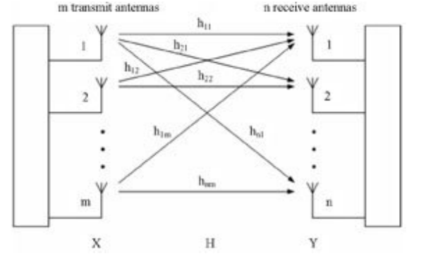
典型的MIMO系统如图所示，包括m个发射天线和n个接收天线。根据无线信道的特性，每个接收天线都会接收到不同发射天线的内容，因此不同收发天线间的信道冲击响应均有不同的表现形式。

Slide 30
如果定义发射天线1与接收天线1之间为h11，发射天线1和接收天线2之间定义为h21，这样可以得到n*m的传输矩阵：
h₁₁ h₁₂ h₁₃ h₁₄
h₂₁ h₂₂ h₂₃ h₂₄
h₃₁ h₃₂ h₃₃ h₃₄
h₄₁ h₄₂ h₄₃ h₄₄
H=
当收发天线间的信道为窄带时不变系统时，可以得到MIMO系统接收信号表现形式为：
Y=HX+n
其中，接收信号Y，发射 信号X及噪声n。

Slide 31
在MIMO系统中，发射天线的数据被分成几个独立的数据流，数据流M的数目一般小于或等于天线的数目。如果收发天线之间并不相等，那么等于或小于收发端最小的天线数目。例如，4*4的MIMO系统可以用于传送4个或者更少的数据流，而3*2的MIMO系统可以发送两个或者小于两个的数据流。理论上，传输信道的容量会根据数据流的数目线性增长，MIMO系统的信道容量表达式为：
C=MBlog₂(1+S/N)

Slide 32
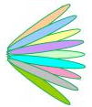
数字多波束
数字多波束（DBF）是一种以数字方式来实现波束形成的技术，由于在基带上保留了天线阵列单元信号的全部信息，可提高阵列天线的性能。DBF技术在通信、导航及地震、医疗电子等领域均有广阔的应用前景。

Slide 33
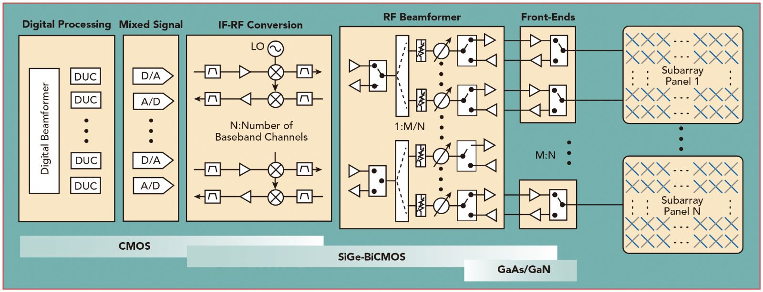

Slide 34
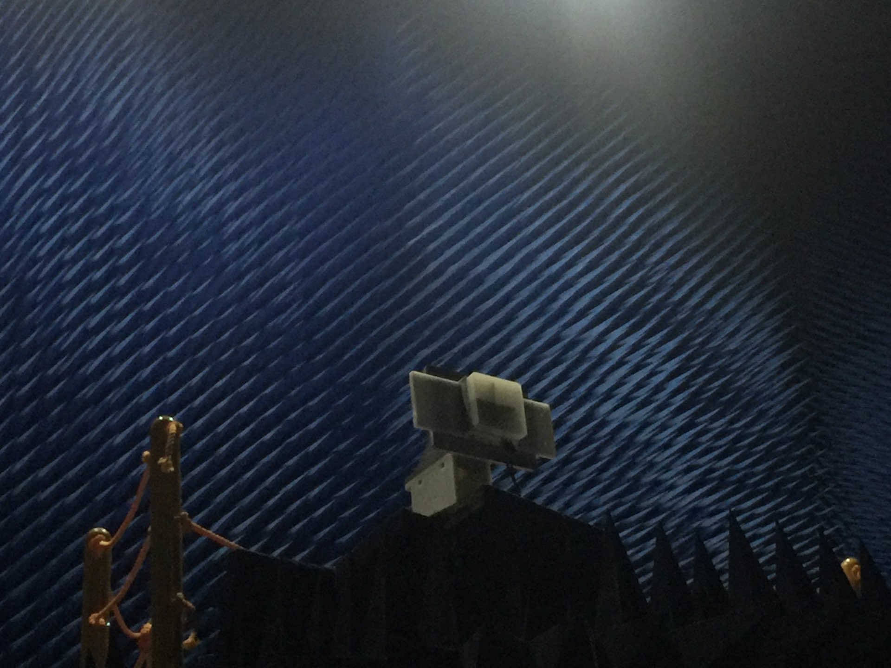
天线的测量
远场暗室；
近场暗室；

